Slide 1
Интересные факты из жизни Ф.М Достоевского
Презентацию подготовила
Деревнина Е.В., учитель русского языка и литературы

Slide 2
Родители
Мать писателя умерла от туберкулеза, когда тому исполнилось 16 лет.
Отец Федора Михайловича Достоевского был убит(по одной из версий) крепостными крестьянами.

Slide 3
Отец Достоевского, Михаил Андреевич, был врачом, а мама, Мария Фёдоровна, происходила из богатого купеческого рода, который разорился во время Отечественной войны 1812 года.
Кроме Фёдора, у них было ещё трое сыновей и четыре дочери (одна из них умерла почти сразу после рождения). Семья была любящая, жили дружно и клали много сил на воспитание детей.
У Феди была своя «Арина Родионовна» – няня, подобная пушкинской, которая с трёх лет начала читать ему старые сказки. Уже в 4 года мать научила Достоевского читать и писать с помощью Библии.
Однако вся эта семейная идиллия закончилась трагически. Мама скончалась от туберкулёза, когда Фёдору исполнилось 16 лет. Отец умер загадочной смертью, о которой биографы до сих пор спорят. Одна версия гласит, что с Михаилом Андреевичем случился банальный апоплексический удар, другая – что его убили собственные крепостные. Младший брат писателя в своих воспоминаниях признал, что отец много пил и в таком состоянии свирепо кричал на своих крестьян. Однажды поспорил с группой из 15 человек, и те, доведённые до крайности его жестоким обращением, решили проблему по-своему.
Так или иначе, Достоевскому тогда было всего 17 лет.

Slide 4
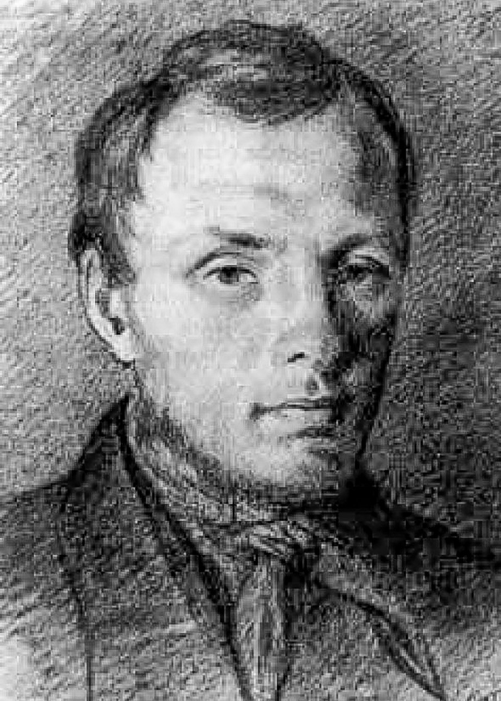
Очень закомплексованный
Портрет
Мало кто влюблялся в Достоевского с первого взгляда. Потому что, судя по воспоминаниям его современников, сделать это было крайне сложно: “Он был худенький, маленький, белокурый, с болезненным цветом лица”, - говорила про него Авдотья Панаева, писательница, в которую 25-летний Достоевский был безответно влюблен.

Slide 5
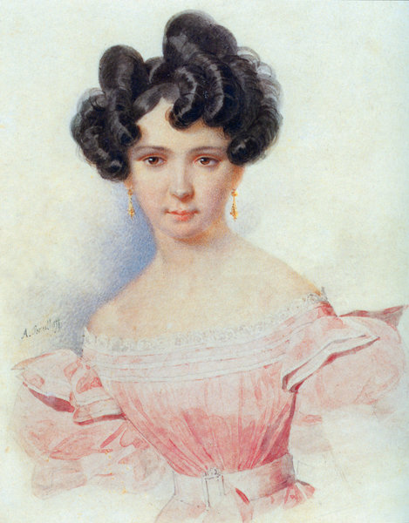
Во время учёбы в инженерном училище Достоевский так смущался в женском обществе, что мог упасть в обморок при виде красавицы. Так было, например, в 1840 году, когда его представили известной петербургской «диве» – Александре Сенявиной.
Та самая красавица - Александра Сенявина. Портрет работы Александра Брюллова

Slide 6
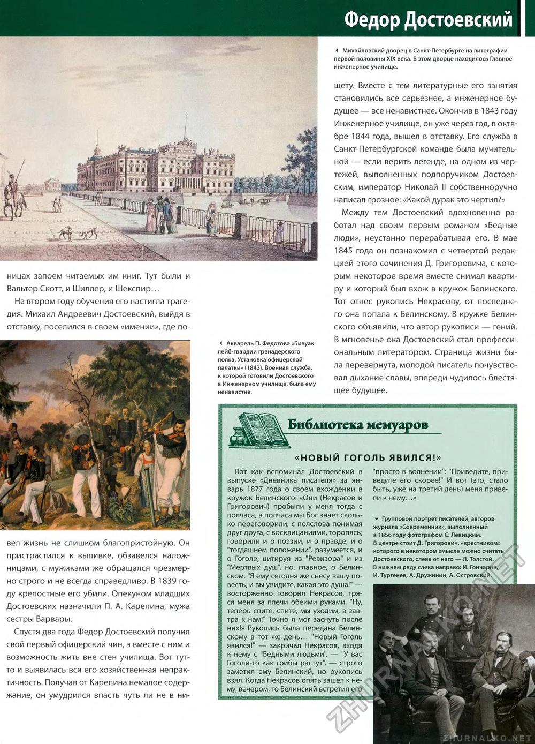
«Новый Гоголь явился!»
Свой первый роман — «Бедные люди» — Федор Достоевский написал в 1845 году. Писатель Дмитрий Григорович, живший с Достоевским на одной квартире, передал рукопись Николаю Некрасову. Тот прочитал произведение за одну ночь и на следующий день отвез рукопись Виссариону Белинскому, сказав про автора: «Новый Гоголь явился!» Позже Некрасов опубликовал роман в своем новом альманахе «Петербургский сборник».

Slide 7
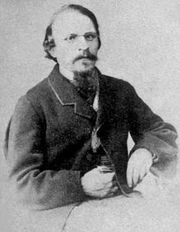
Достоевский вышел в отставку из армии «по болезни»
В 1859 Достоевский вышел в отставку из армии «по болезни» и получил разрешение жить в Твери. В конце года он переехал в Петербург и совместно с братом Михаилом стал издавать журналы «Время», затем «Эпоха», сочетая огромную редакторскую работу с авторской: писал публицистические и литературно-критические статьи, полемические заметки, художественные произведения. После смерти брата от журналов осталось огромное количество долгов, которые Федору Михайловичу приходилось выплачивать почти до конца жизни.

Slide 8
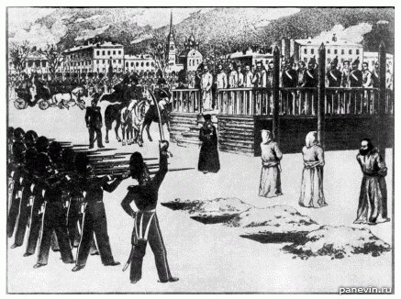
Достоевский пережил гражданскую казнь в связи с делом "петрашевцев". Писатель был осужден на смертную казнь, но перед исполнением наказания он был помилован и сослан в Сибирь на каторгу.

Slide 9
Впервые писатель женился только к 36 годам, брак продержался всего 7 лет.

Slide 10
Первая жена Достоевского Мария Дмитриевна умерла от чахотки. После их брака Достоевский продолжал воспитывать и опекать своего пасынка Павла, сына покойной жены от первого брака
Покойная супруга писателя Мария Дмитриевна отчасти являлась прототипом Катерины Ивановны Мармеладовой, героини романа "Преступление и наказание". Катерина Ивановна была больна чахоткой и умерла в молодом возрасте.

Slide 11
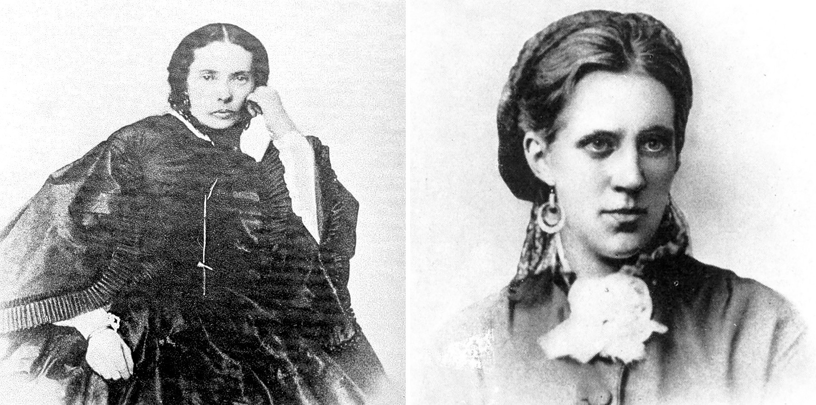
Жёны Ф. М. Достоевского
Слева: Мария Дмитриевна Достоевская, урожденная Констант, по первому мужу Исаева (1824-1864). В 1857 г. стала первой женой Достоевского. Справа: Анна Григорьевна Достоевская (урождённая Сниткина) — cтенографистка, помощница, вторая жена Ф. М. Достоевского

Slide 12
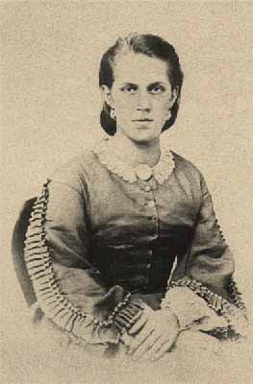
. Знакомство с будущей супругой Анной Сниткиной
Знакомство с будущей супругой Анной Сниткиной пришлось на трудный период в жизни писателя. Он заложил ростовщикам все, что только мог и, тем не менее, за ним оставались срочные долги. В этот момент Достоевский подписал с издателем Стрелловским контракт, согласно которому он должен был продать ему все свои уже написанные произведения и написать к определенному сроку новое. Главным же пунктом в контракте была статья, согласно которой в случае непредставления нового романа к сроку.
Контракт дал возможность Достоевскому расплатиться с кредиторами и сбежать от остальных за границу. Но после возвращения оказалось, что до сдачи нового романа в полторы сотни страниц остался месяц, а у Федора Михайловича не написано ни строчки. Друзья предложили ему воспользоваться услугами «литературных негров», но он отказался. Тогда они посоветовали ему пригласить хотя бы стенографистку, которой и была юная Анна Григорьевна Сниткина. Роман «Игрок» был написан (вернее, продиктован Сниткиной) за 26 дней и сдан в срок! Стрелловский специально уехал из города, и Достоевскому пришлось оставить рукопись под расписку приставу части, где проживал издатель.
Достоевский же сделал юной девушке (ей тогда было 20 лет, ему-45) предложение и получил согласие.
Сам скандальный издатель Стелловский в конце концов сошел с ума и умер в доме сумасшедших в возрасте около 50 лет.

Slide 13
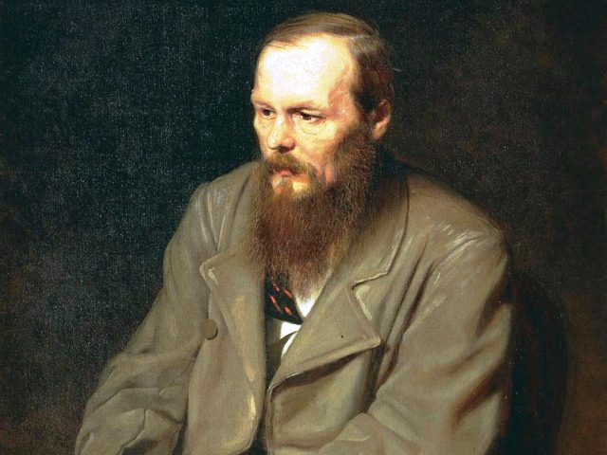
Достоевский был невероятно ревнив
Приступы ревности охватывали его внезапно, возникая подчас на ровном месте. Он мог неожиданно вернуться час домой — и начать обшаривать шкафы и заглядывать под все кровати! Или ни с того ни с сего приревнует к соседу — немощному старику.
Поводом для вспышки ревности мог послужить любой пустяк. Например: если жена слишком долго смотрела на такого-то, или — слишком широко улыбнулась такому-то!
Достоевский выработает для второй жены Анны Сниткиной ряд правил, которых она, по его просьбе, станет придерживаться впредь: не ходить в облегающих платьях, не улыбаться мужчинам, не смеяться в разговоре с ними, не красить губы, не подводить глаз... И вправду, с этих пор Анна Григорьевна будет вести себя с мужчинами предельно сдержанно и сухо.

Slide 14
Достоевский впервые стал отцом в очень зрелом возрасте. Первый ребенок родился у писателя, когда ему было уже 46 лет! К сожалению, дочь Соня умерла через несколько месяцев после рождения.

Slide 15
Игрок
Он был заядлым игроком в рулетку (почитайте его “Игрока”, и вы все поймете). Правда, крупно повезло ему только раз, в самом начале одержимости. Затем он почти всегда проигрывал. Но физиологическая реакция на азарт была сильнее его. “Как только проснусь - сердце замирает, руки-ноги дрожат и холодеют”, - это то, что он чувствовал, когда был особенно увлечен игрой.
“Это болезнь”, - констатировала Анна Достоевская. Но это надо принять как одно из свойств его натуры. Это все неуравновешенная, кипучая натура художника, верила она.

Slide 16
Всю свою жизнь великий писатель страдал эпилепсией, а поэтому назвать его полностью здоровым человеком нельзя

Slide 17
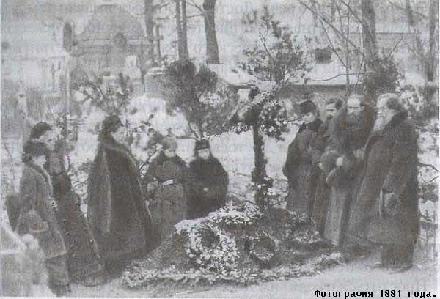
Смерть Ф.М Достоевского
Ещё в конце 1879 года врачи, осматривавшие Достоевского, отметили у него прогрессирующую болезнь лёгких. Ему было рекомендовано избегать физических нагрузок и опасаться душевных волнений. 26 января 1881 года Достоевский, часто работавший по ночам, случайно уронил ручку на пол. Пытаясь достать её, он сдвинул с места тяжёлую этажерку с книгами. Физическое напряжение вызвало кровотечение из горла. Это привело к резкому обострению болезни. Кровотечение то прекращалось, то возобновлялось вновь. Утром 28 января Достоевский сказал жене: "...Я знаю, я должен сегодня умереть!". В 20 часов 38 минут того же дня Фёдор Михайлович Достоевский скончался. Проститься с великим писателем пришли тысячи людей. На похоронах, молодёжь пыталась пронести к могиле Достоевского кандалы, как пострадавшему за политические убеждени

Slide 18
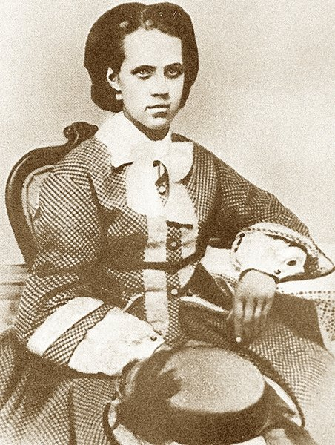
Анна Сниткина, вторая жена Достоевского
.После смерти Достоевского его жена служила его имени и больше замуж не выходила.
“Готова всю жизнь стоять перед ним на коленях”, - вспоминалаона в мемуарах

Slide 19
Анна Достоевская при личной встрече с Л.Н. Толстым призналась, что Фёдор Михайлович всегда восхищался и даже завидовал великому русскому писателю. Но зависть эта была не черной. В ней были только светлые оттенки. Он сожалел о том, что материальные трудности заставляли его писать в бесконечной спешке, не позволяя «оттачивать» мастерство. У Толстого же было и время, и деньги для совершенствования слога.

Slide 20
Ницше считал Достоевского самым лучшим психологом, а поэтому он всегда говорил, что у него есть чему поучиться.

